Slide 1



IL PROGETTO «PROVINCE & COMUNI
Le Province e il sistema dei servizi a supporto dei Comuni»
IL RAFFORZAMENTO DEL MODELLO ORGANIZZATIVO PROVINCIALE IN TEMA DI GESTIONE DEL PERSONALE
Convegno conclusivo
23 giugno 2026, Palazzo Rospigliosi, Roma

Slide 2
"Province e Comuni"- Azione 17 « Accompagnamento al processo organizzativo delle Province»
Finalità e ambiti
Finalità dell’azione
Analisi qualitativa delle esperienze esistenti
Definizione linee guida di sviluppo di servizi
Accompagnamento delle province nella progettazione dei servizi ai Comuni
Definizione di piani di sviluppo dei servizi ai Comuni
AMBITI DELL’AZIONE
  Selezione del personale
  Ulteriori output
Condivisione di una metodologia di analisi e sviluppo organizzativo esportabile
Confronto tra pari sui Servizi ai Comuni
Creazione di una rete di relazione tra province sui servizi ai comuni in tema Risorse Umane
  Procedimenti disciplinari
  Formazione del personale

Slide 3
"Province e Comuni"- Azione 17 « Accompagnamento al processo organizzativo delle Province»
Struttura del percorso
1.
Presentazione del progetto
3.
Accompagnamento
4.
Diffusione dei risultati
2.
Focus group
12 DICEMBRE ‘25
14 -18 MAGGIO ‘26

Slide 4
"Province e Comuni"- Azione 17 « Accompagnamento al processo organizzativo delle Province»
Focus group
1.
Presentazione del progetto
3.
Accompagnamento
4.
Diffusione dei risultati
2.
Focus group

Slide 5
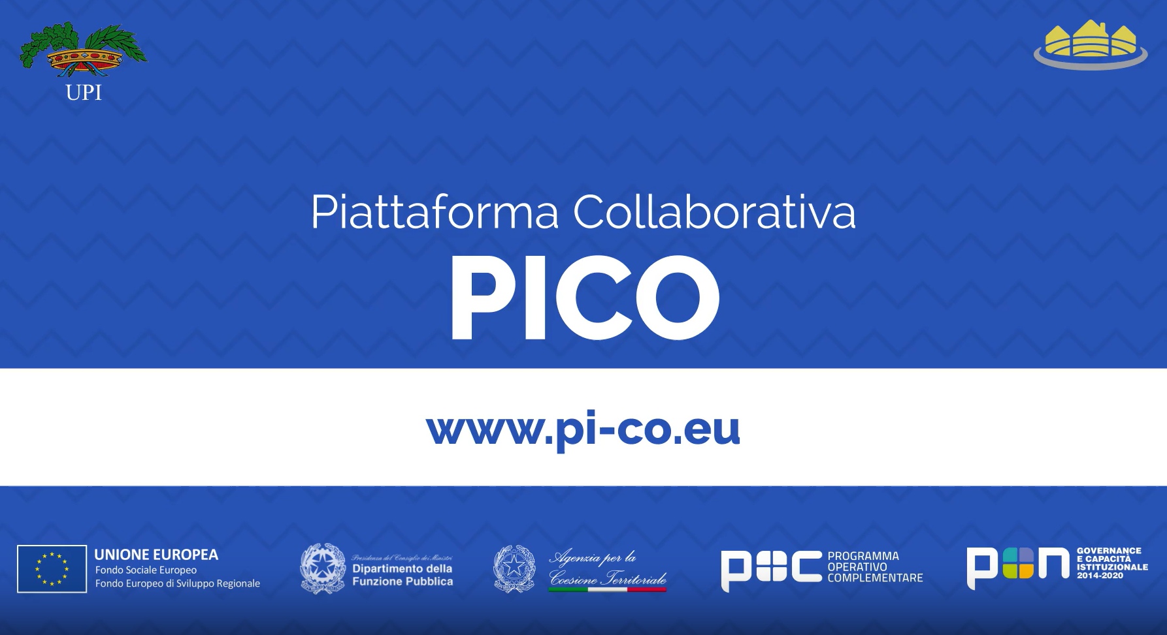


"Province e Comuni"- Azione 17 « Accompagnamento al processo organizzativo delle Province»
1.
Presentazione del progetto
3.
Accompagnamento
4.
Diffusione dei risultati
2.
Focus group
Focus group – obiettivi e output
Ricostruire prassi organizzative concrete
Output prodotti
Individuare elementi replicabili
Comprendere condizioni di sostenibilità e fattori critici
Individuare soluzioni organizzative sostenibili
Report di restituzione degli esiti dei focus group
Documentazione messa a disposizione dalle Province tutor
Estrarre elementi utili per il successivo percorso di accompagnamento

Slide 6
"Province e Comuni"- Azione 17 « Accompagnamento al processo organizzativo delle Province»
1.
Presentazione del progetto
3.
Accompagnamento
4.
Diffusione dei risultati
2.
Focus group
Focus group – contenuti
ANALISI DEL MODELLO DI SERVIZIO ADOTTATO
Contesto territoriale e organizzativo di riferimento
Contenuto del servizio
Processo di erogazione del servizio
Struttura organizzativa, governance, ruoli e competenze
Strumenti utilizzati
Indicatori e monitoraggio
ORIGINE E AVVIO DEL SERVIZIO AI COMUNI
Strategie di ingaggio dei Comuni
Avvio operativo del servizio
Collegamento con altri servizi ai Comuni
VALUTAZIONE DELL’ESPERIENZA
Condizioni abilitanti
Punti di forza del modello
Criticità e limiti emersi
Lezioni apprese

Slide 7







"Province e Comuni"- Azione 17 « Accompagnamento al processo organizzativo delle Province»
1.
Presentazione del progetto
3.
Accompagnamento
4.
Diffusione dei risultati
2.
Focus group
Focus group - partecipanti
  Ricerca e selezione del personale
  Procedimenti disciplinari
  Formazione del personale
Provincia di Rieti
Provincia di Rieti
L.C.C. di Ragusa
Provincia di Frosinone
Provincia di Biella
Provincia di Monza Brianza
Provincia di Crotone
Provincia di Forlì Cesena
Province partecipanti ai focus group | 7
Provincia di Monza Brianza
Provincia di Monza Brianza

Slide 8
"Province e Comuni"- Azione 17 « Accompagnamento al processo organizzativo delle Province»
1.
Presentazione del progetto
3.
Accompagnamento
4.
Diffusione dei risultati
2.
Focus group
Focus group – risultati
  Elementi comuni di lettura
Le prassi in essere sono espressione di contesti territoriali, istituzionali e organizzativi differenti. I servizi analizzati si collocano in un continuum «organizzativo», che consente alle Province di individuare soluzioni compatibili con la propria realtà.
Nessuna delle esperienze analizzate nasce come modello pienamente strutturato fin dall’inizio, ma mostrano natura progressiva e adattiva dei servizi nel tempo.
Il ruolo assunto dalla Provincia, si configura non come erogatore di prestazioni, ma come soggetto di regia, garanzia e accompagnamento.
Le esperienze non sono state analizzate e descritte in modo verticale e separato, ma rilette in modo comparato a partire dai temi di analisi affrontati nel corso dei focus group.
I focus group delineano un quadro nel quale i servizi ai comuni non rappresentano situazioni standardizzate, ma strumenti flessibili, costruite e adattate progressivamente in funzione dei contesti territoriali.
  Nodi progettuali ricorrenti
Punti di attenzione:
Costruzione della domanda
Cultura organizzativa
Consapevolezza del valore dei servizi ai Comuni.
Le esperienze analizzate evidenziano come i servizi ai Comuni richiedano competenze non solo tecniche, ma anche organizzative, relazionali e di governo dei processi.

Slide 9
"Province e Comuni"- Azione 17 « Accompagnamento al processo organizzativo delle Province»
Accompagnamento
1.
Presentazione del progetto
3.
Accompagnamento
4.
Diffusione dei risultati
2.
Focus group

Slide 10
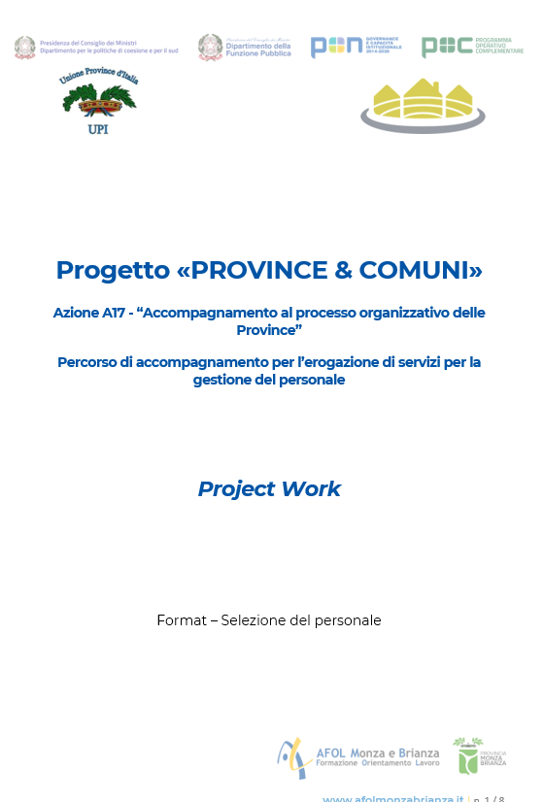
"Province e Comuni"- Azione 17 « Accompagnamento al processo organizzativo delle Province»
1.
Presentazione del progetto
3.
Accompagnamento
4.
Diffusione dei risultati
2.
Focus group
Accompagnamento - obiettivi e output
Trasferire un modello organizzativo replicabile, basato sulle buone pratiche emerse dai focus group
Output prodotti
Guidare le Province nella definizione del proprio modello di servizio e del relativo piano di implementazione
Supportare l’elaborazione di Piani di sviluppo (Project Work), che rappresentano il prodotto finale del percorso
Strumenti e materiale di progetto
Piani di sviluppo (Project work) delle singole Province
Promuovere una logica di rete tra Province che hanno già implementato i servizi e Province che hanno intenzione di avviare tale percorso
Documentazione messa a disposizione dalle Province tutor

Slide 11

"Province e Comuni"- Azione 17 « Accompagnamento al processo organizzativo delle Province»
1.
Presentazione del progetto
3.
Accompagnamento
4.
Diffusione dei risultati
2.
Focus group
Accompagnamento – struttura e contenuti
WEBINAR 1
«Lo stato dell’arte»
WEBINAR 2
«Il Modello di servizio a tendere»
WEBINAR 3
«Il piano di implementazione»
1
2
3
1. Selezione personale
WEBINAR
DI
«KICK-OFF»
1
2
3
2. Procedimenti disciplinari
0
1
2
3
3. Formazione
Step 1
+
Stesura «Premessa» e «Stato dell’arte»
+
Call di supporto individuale
Step 2
+
Stesura «Modello di servizio a tendere»
+
Call di supporto individuale
Step 3
+
Stesura «Piano di implementazione» e «Conclusioni»
+
Call di supporto individuale
FASE FINALE
(Consegna dei Project work)

Slide 12


















"Province e Comuni"- Azione 17 « Accompagnamento al processo organizzativo delle Province»
1.
Presentazione del progetto
3.
Accompagnamento
4.
Diffusione dei risultati
2.
Focus group
Accompagnamento - attori
PROVINCE PARTECIPANTI
Coordinamento e Supporto metodologico
PROVINCE TUTOR
Supporto Tecnico

Slide 13
"Province e Comuni"- Azione 17 « Accompagnamento al processo organizzativo delle Province»
1.
Presentazione del progetto
3.
Accompagnamento
4.
Diffusione dei risultati
2.
Focus group
Accompagnamento - risultati
Selezione | Procedimenti disciplinari | Formazione
Sulcis Iglesiente | Crotone | Belluno
Forlì-Cesena | Bergamo | Como
L’Aquila | Fermo | Frosinone
Perugia |  | Biella
Enna |  | Barletta-Andria-Trani
Lecco |  | Forlì-Cesena
Taranto |  | Rieti
Brindisi |  | Imperia
Grosseto
Configurazioni ricorrenti
UPD incrementale consulenziale
UPD specialistico strutturato
Province con percorso completato | 19
Piani di sviluppo / Project work realizzati | 19
Configurazioni ricorrenti
Selezione unica + elenchi di idonei
Stazione Unica Concorsuale
Servizio HR esteso
Configurazioni ricorrenti
Erogazione condivisa
Regia territoriale
Ecosistema / Academy

Slide 14
"Province e Comuni"- Azione 17 « Accompagnamento al processo organizzativo delle Province»
1.
Presentazione del progetto
3.
Accompagnamento
4.
Diffusione dei risultati
2.
Focus group
Accompagnamento – risultati
Selezione del personale
Procedimenti disciplinari
Piani di sviluppo più strutturati e operativi.
Forte attenzione ai processi e alla standardizzazione.
Piani di sviluppo orientati alla formalizzazione dei processi.
Attenzione alla correttezza procedurale
Formazione del personale
Piani di sviluppo più eterogenei
Forte legame con il contesto territoriale
Particolare attenzione alla costruzione di reti tra enti.

Slide 15
"Province e Comuni"- Azione 17 « Accompagnamento al processo organizzativo delle Province»
Diffusione dei risultati
1.
Presentazione del progetto
3.
Accompagnamento
4.
Diffusione dei risultati
2.
Focus group

Slide 16

"Province e Comuni"- Azione 17 « Accompagnamento al processo organizzativo delle Province»
1.
Presentazione del progetto
3.
Accompagnamento
4.
Diffusione dei risultati
2.
Focus group
Diffusione dei risultati
3 webinar di diffusione dei risultati dell’azione:
1 – selezione
1 – procedimenti disciplinari
1 – formazione
Spunti emersi
La Provincia come “Casa dei Comuni”
Dalla gestione concorsuale al servizio HR territoriale
La formazione come infrastruttura territoriale
Il valore delle reti territoriali
La sostenibilità organizzativa come criterio guida
Il ruolo della standardizzazione

Slide 17
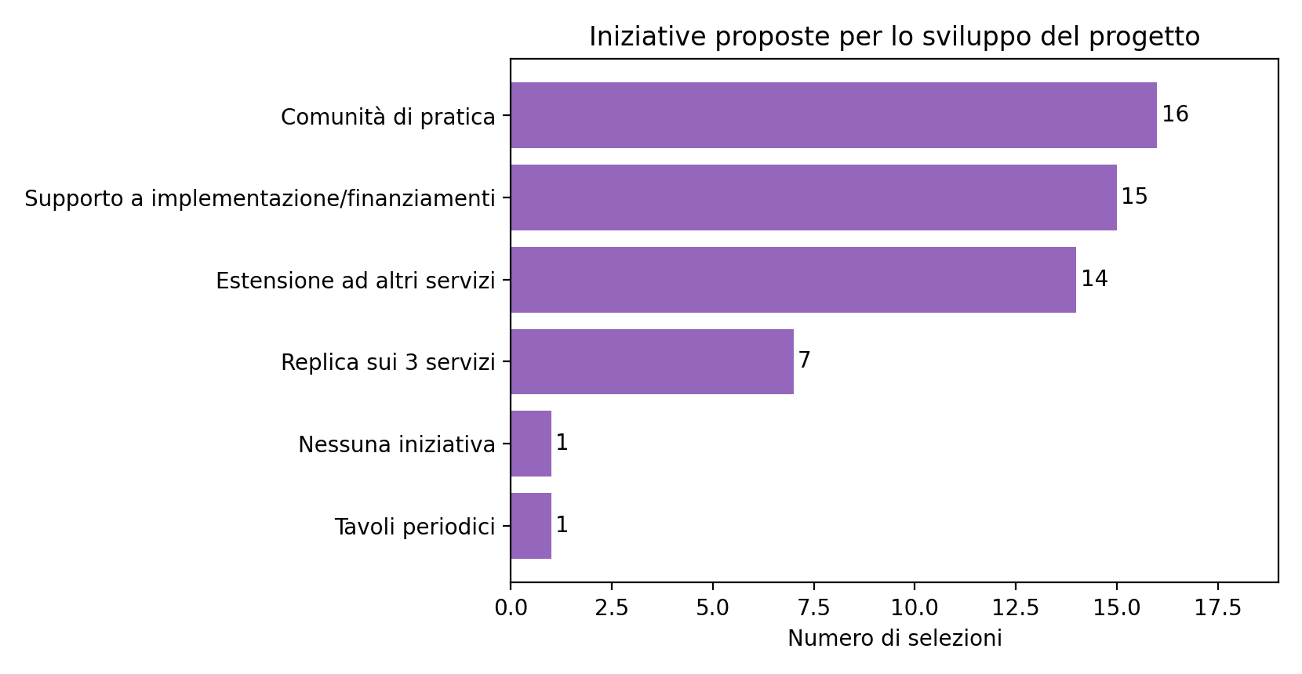
"Province e Comuni"- Azione 17 « Accompagnamento al processo organizzativo delle Province»
Traiettorie di sviluppo
Le proposte delle Province partecipanti formulate nel questionario di customer satisfaction
Ulteriori linee di sviluppo
Sviluppo di competenze manageriali interne alle Province che svolgano un ruolo di “sistema” sui servizi di gestione delle risorse umane verso i Comuni:
competenze trasversali di sistema
competenze relazionali
Gruppi di implementazione e accompagnamento tra Province
Replicabilità del modello metodologico dei percorsi di accompagnamento

Slide 18
GRAZIE PER L’ATTENZIONE
Per maggiori informazioni
www.pi-co.eu www.provincecomuni.eu www.provinceditalia.it

